Slide 1

Preserveringstools
NDE survey over het gebruik van preservation tools
Kennisbijeenkomst KIA en NDE
15 april 2019, RCE | Amersfoort
Ania Molenda
Notes:
Welkom!
Marcel, bedankt voor een goede introductie.
Mijn naam is Ania Molenda, ik ben als projectleider bezig met het onderzoeksproject over preserveringstools in Nederland namens NDE en ik ga jullie nu iets meer vertellen over het project en de voorlopige resultaten daarvan.
Mijn Nederlands is ver van perfect, dus alvast excuses voor alle taalkundige fouten. Ik hoop dat jullie ze mij kunnen vergeven.

Slide 2

Structuur presentatie
Doel en status onderzoek Preserveringstools (pre-)ingest
Waarom focus op tools voor pre-ingest / ingest?
Voorlopige resultaten Survey
Eerste conclusies
Vervolg stappen
Notes:
Ik heb de presentatie in de volgende stappen gestructureerd, dus ik vertel eerst iets meer in het algemeen over het doel van het onderzoek en waarom wij het doen. De resultaten van de survey zijn net afgelopen week binnen gekomen, dus ik kan jullie ze nog niet in detail presenteren, maar ik wil hier toch een eerste indruk aan jullie laten zien van wat we verzameld hebben. De eerste conclusies zijn dus ook op hetzelfde niveau te lezen, maar er komt nog meer en dit zijn de vervolg stappen.

Slide 3
1. Doel en status onderzoek

Slide 4
Doel van het onderzoek
Meer zicht krijgen op het gebruik van digitale tools voor (pre-)ingest voor verschillende typen digitale collecties in Nederland
Het bevorderen van het gebruik van duurzame tools met goed beheer, en waar mogelijk ook de doorontwikkeling stimuleren van tools
kennisuitwisseling tussen instellingen
Wat betekent dat in de praktijk?
In het project onderzoek ik welke tools in Nederland worden gebruikt, wat ze kunnen en waarvoor ze gebruikt zijn – voor welk functie of materiaal type, en wat de mate van volwassenheid van de tool is. Zijn de tools dus voldoende doorontwikkeld en goed beheerd? Zijn er ook functies waarvoor er nog geen tools zijn? Of zijn er misschien tools die elders daarvoor gebruikt zijn, maar nog niet in Nederland?
Notes:
Het onderzoek focust zich op de tools voor pre-ingest en ingest die op dit moment in gebruik zijn bij Nederlandse instellingen. Het is een vervolg op een onderzoek die vorig jaar naar de digitale voorzieningen in het land keek. Project Preserveringstools draagt dus bij aan het creëren van een landkaart van digitale voorzieningen met informatie over het gebruik van tools voor pre-ingest en ingest, en vervolgens leidt tot het plan van aanpak voor het stimuleren van het doorontwikkeling van tools en kennisdeling over het gebruik van tools.
Ik heb tot en met begin april dit jaar een aantal instellingen gesproken en daarna een enquête uitgevoerd, waar ik kijk niet alleen naar wat voor tools gebruiken ze en waarvoor, maar ook waarom of waarom niet. Vervolgens ga ik kijken naar wat soort van tools zijn ze, zijn ze open source of proprietary tools of misschien zelf-ontwikkelde scripts? Wat kunnen ze doen en zijn ze betrouwbaar / volwassen? Maar ook of er tools zijn die een antwoord geven op de behoeftes van de instellingen maar nog niet gebruikt worden in Nederland.

Slide 5
Status van het onderzoek
FASE 1 (2018 -2019)
Vooronderzoek
Enquête instellingen met digitale voorzieningen
Analyse van de resultaten
Inventarisatie van tools
Aanvullen landkaart digitale voorzieningen
Rapport
Plan van aanpak en Roadmap voor het doorontwikkelen van tools
FASE 2 (2020)
Doorontwikkelen van 2 tools met leveranciers
Input kennisdeling / deskundigheidsbevordering
Notes:
Ik ben dit onderzoek in het najaar van 2018 begonnen met vooronderzoek en ben nu net begonnen met het analyseren van de resultaten van de enquête en de enorme lijst van tools die ik heb binnen gekregen.
Als jullie het kunnen zien er is nog heel veel te doen, dus het is maar het begin om een basis te kunnen vormen voor de ondersteuning die de netwerk op dit gebied wilt te gaan ontwikkelen.

Slide 6
2. Waarom tools voor
pre-ingest / ingest?

Slide 7
Hoe staat het met pre-ingest en ingest?
Pre-ingest en ingest stap zijn vaak geen onderdeel van een ‘end-to-end solution’
Wat pre-ingest en ingest betekenen kan per instelling verschillen
Het kan ook afhankelijk zijn van de soort van digitale collectie of materiaal.
Verschillende domeinen kijken er wat anders naar.
Notes:
Dit onderzoek focust zich op verschillende typen van digitale erfgoedobjecten. Dat kunnen dus verschillende soorten archieven zijn, museale collecties, wetenschappelijk onderzoek, maar ook informatie over de collecties die ook in digital format bewaard wordt. Er zijn vrij grote verschillen tussen instellingen in hoe ze eigenlijk pre-ingest en ingest definiëren en in praktijk gebruiken. Voor sommige instellingen gebeurt pre-ingest na het deponeren en voor sommige gebeurt het op het niveau van de dienstverleningsafspraken (bijv. wetenschapsinstellingen, omroep archieven). Verschillende domeinen kijken dus wat anders naar de pre-ingest en ingest. Ook binnen één instelling kunnen er verschillende workflows zijn waar pre-ingest op een andere manier ingericht is.

Slide 8
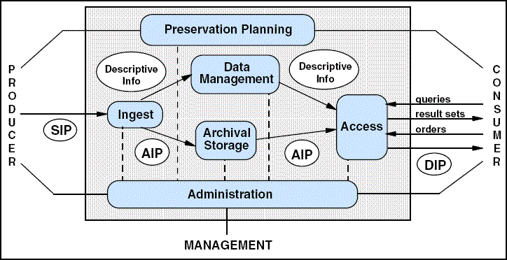
OAIS, de theorie
Notes:
In principe is OAIS (Open Information Archival System) de theorie waarop meerdere workflows binnen instellingen gebaseerd zijn.

Slide 9
Maar in de praktijk…
Instellingen krijgen heel veel verschillende soorten digitale objecttypen binnen
Voor veel instellingen is het materiaal dat binnenkomt niet gestandaardiseerd
Instellingen gebruiken dus verschillende tools om het materiaal zelf te standaardiseren / normaliseren en daarna te ingesten
Pre-ingest wordt dus in praktijk steeds vaker een onderdeel van de workflows, maar het is geen officieel onderdeel van OAIS.
Notes:
Maar in praktijk werkt het niet altijd zo dat de verworven materiaal op zo’n manier geleverd wordt dat het zonder geen enkele verwerking in een e-depot of een digital archief opgenomen kan worden.
Dat is vanwege de rijkdom van van de digitale objecten die zich vaak in de collecties bevinden en gebrek aan standaardisatie bij archiefvormers.
Pre-ingest wordt dus voor sommige instellingen een behoefte en ze moeten het materiaal zelf te gaan standaardiseren.

Slide 10
OAIS in de praktijk
PRODUCER
PRE-INGEST
Notes:
Als het vervolg ziet de OAIS in praktijk meer zo uit.

Slide 11
De rol van tools
Door gebrek aan automatisering is pre-ingest zeer arbeidsintensief en soms zelfs onmogelijk (grote omvang)
Tools kunnen instellingen helpen om cruciale informatie over hun collecties te extraheren om ze veilig en duurzaam te kunnen bewaren
Gebrek aan mensenkracht en / of kennis over tooling kan dus invloed hebben op het duurzaam bewaren van collecties
Om goede ondersteuning te kunnen bieden moeten tools betrouwbaar zijn
Preserveringstools zijn een belangrijk onderdeel van het automatiseren van pre-ingest en ingest processen bij de verwerking van digitale collecties.
Notes:
Processen die nodig zijn om tot zo’n een gestandaardiseerde package te komen, zoals bijvoorbeeld bestands- identificatie en validatie, ontdubbelen of encryptie detectie worden zonder automatisatie zeer moeilijk of bij grote collecties zelfs onmogelijk om uit te voeren. Die processen zijn cruciaal om instellingen voldoende informatie te kunnen bieden over de collecties die ze veilig en duurzaam moeten bewaren.
Hier worden de tools een belangrijke ondersteuning.
Voor grote instellingen die met digitale collecties van grote omvang moeten werken maar ook voor kleine instellingen die meestal niet genoeg mensenkracht hebben om zelfs kleinere collecties handmatig te verwerken.
En de hoeveelheid van digitale objecten in verschillende collecties gaat alleen maar groeien.

Slide 12
3. Voorlopige resultaten survey

Slide 13
Vragenlijst
22/27 respondenten survey
Twee uitvragen
Matrix
18/27 respondenten matrix
type objecten in de collecties nu en binnen twee jaar
hoe zijn collecties aangeleverd
gebruik van standaarden en mate van invloed op leveringskwaliteit
onderscheid pre-ingest / ingest
workflows en workflowbeschrijvingen
ontbrekende tools
uitdagingen
samenwerking
welke tools gebruikt u?
voor welke handelingen?
zijn ze in productie?
welke tools bent u aan het testen?
in welke tools heb je interesse?
wat zijn de kosten van de tools die u gebruikt?
Notes:
In de enquête over digitale voorzieningen in 2018 hebben 27 instellingen aangegeven dat ze een e-depot of een digital archief hebben. Die 27 instellingen zijn dus als een vervolg verder bevraagd over hun digitale collecties en de manier waarop ze met de stappen van pre-ingest en ingest omgaan.
De survey is uitgevoerd in 2 onderdelen: een online vragenlijst en een Excel bestand.
Uit de 27 respondenten heb ik 18 volledige resultaten gekregen met reacties op allebei onderdelen.
De vragenlijst was gefocust op meer algemene informatie over de digitale collecties, manieren waarop ze aangeleverd worden, gebruikte standaarden, behoeftes aan tools en samenwerking, en uitdagingen in het algemeen.
Terwijl de Excel matrix was gefocust op het inventarisatie van tools en handelingen waarvoor ze gebruikt worden.
Ik laat jullie nu zien wat het geeft opgeleverd.

Slide 14
Objecttypen in digitale collecties nu
Vraag: Welke digitale objecttypen bevinden zich in uw collectie?
De meest voorkomende typen digitale objecten zijn op dit moment:
images, tekstgebaseerde documenten, video en audio.
Notes:
Er zij heel veel tools die alleen voor specifieke content gebruikt worden.
Daarom was het belangrijk in dit onderzoek om de digitale collecties in kaart te kunnen brengen.
Wij wisten al wat voor collecties bevinden zich in de Nederlandse erfgoed instellingen, maar niet precies wat voor digitale objecten houden ze in.
Het blijkt dat op dit moment de meest voorkomende typen digitale objecten zijn images, tekst gebaseerde documenten, video en audio.

Slide 15
Objecttypen in digitale collecties binnen 2 jaar
Vraag: Welke digitale objecttypen verwacht u in de komende 2 jaar nog toe te voegen aan uw collectie ?
In de komende twee jaar gaan we meer zien in de digitale collecties van:
websites, video, tekst gebaseerde documenten en interactieve objecten.
Notes:
Maar wij hebben ook gevraagd welke digitale objecten verwachten de instellingen binnen nu en twee jaar te hebben. En hier kunnen we zien dat de relevantie van de tools voor social media, 3D objecten, e-mail, interactieve objecten en websites gaat groeien.

Slide 16
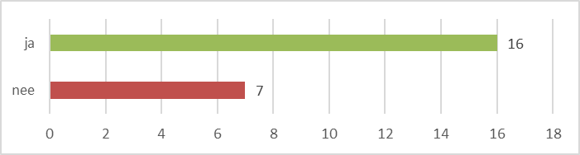
Onderscheid tussen pre-ingest en ingest
Vraag: Maakt u in uw organisatie onderscheid tussen pre-ingest en ingest?
Verschillen in grote lijnen:
Pre-ingest is het verwerken van geleverd materiaal in een test-omgeving, daarna wordt het ge-ingest in een productie-omgeving.
Pre-ingest leidt tot de creatie van SIPs en die worden ge-ingest.
Soms wordt het materiaal eerst ge-ingest en daarna gecontroleerd en soms andersom.
Voorbereidingen tot ingest zijn ook een onderdeel daarvan.
Pre-ingest gebeurt bij archiefvormer/leverancier, deponeren is ingest.
Notes:
Wat ik al eerder benoemd heb, het is niet altijd duidelijk wat pre-ingest en ingest eigenlijk zijn.
Sommige instellingen maken geen verschil tussen die twee stappen. Voor hun is vaak pre-ingest een onderdeel van ingest of het is niet nodig. Dat kan bijvoorbeeld zijn omdat voor sommige instellingen gebeurt ingest buiten hun deuren, bij de archiefvormer, zodat bij deponeren kunnen de digitale objecten direct geingest worden.
Voor andere instellingen is het een voorbereidingsproces die ze zelf uit moeten voeren, maar is nou de SIP creatie na pre-ingest of leidt de pre-ingest tot de SIP creatie daar is niet iedereen over mee eens.

Slide 17
Hoe zijn collecties aangeleverd
Vraag: Krijgt u digitale collecties aangeleverd door archiefvormers, makers, leveranciers?
Notes:
Hoe collecties aangeleverd worden heeft vaak grote invloed op deze definities maar ook eisen die de instellingen kunnen stellen voor archiefvormers / leveranciers of makers.
Voor meeste instellingen zijn digitale collecties door anderen aangeleverd en veel heeft daarnaast ook zelf gedigitaliseerde objecten waarop ze vrij makkelijk controle uit kunnen voeren.

Slide 18
Hoe zijn collecties aangeleverd
Vraag: Heeft u invloed op hoe digitale collecties worden aangeleverd door archiefvormers, makers, leveranciers?
archieven, wetenschapsinstellingen
bibliotheken, musea
Musea, archieven, bibliotheken, wetenschapsinstellingen, anderen
Instellingen die particuliere archieven verzamelen kunnen vaak geen of alleen deels eisen stellen. Minimumeisen of voorkeursformaten worden vaak gehanteerd, maar het lukt niet altijd om de collecties zo aangeleverd te krijgen. Hoe de collecties aangeleverd worden hangt vaak af van de makers/leveranciers en de aard van de bestanden.
Notes:
Het belangrijk verschil ligt vaak bij particuliere archieven.
Die zijn vaak moeilijk te verkrijgen volgens eisen en standaarden die de instellingen willen of moeten stellen. Een uitzondering blijkt hier wetenschappelijk onderzoek te zijn.
Niet iedereen kan dus controle uitoefenen op hoe het materiaal wordt geleverd.
Veel instellingen hanteren minimumeisen en voorkeursformaten maar als ze het zelf zeggen, het lukt niet altijd om digitale objecten volgens die standaarden binnen te krijgen.

Slide 19
Gebruik van standaarden
Vraag: Maakt u daarbij gebruik van standaarden ?
Veel instellingen maken gebruik van meerdere standaarden. Er wordt vaak gecombineerd tussen de archiefwet en industrie- of beroepsgroepstandaarden.
Notes:
Wij hebben ook gekeken naar welke standaarden worden er gebruikt en wat er opvalt is dat meeste instellingen gebruiken intern gedefinieerde standaarden die vaak gebaseerd zijn op het archiefwet en industrie- of beroepsgroepstandarden.

Slide 20
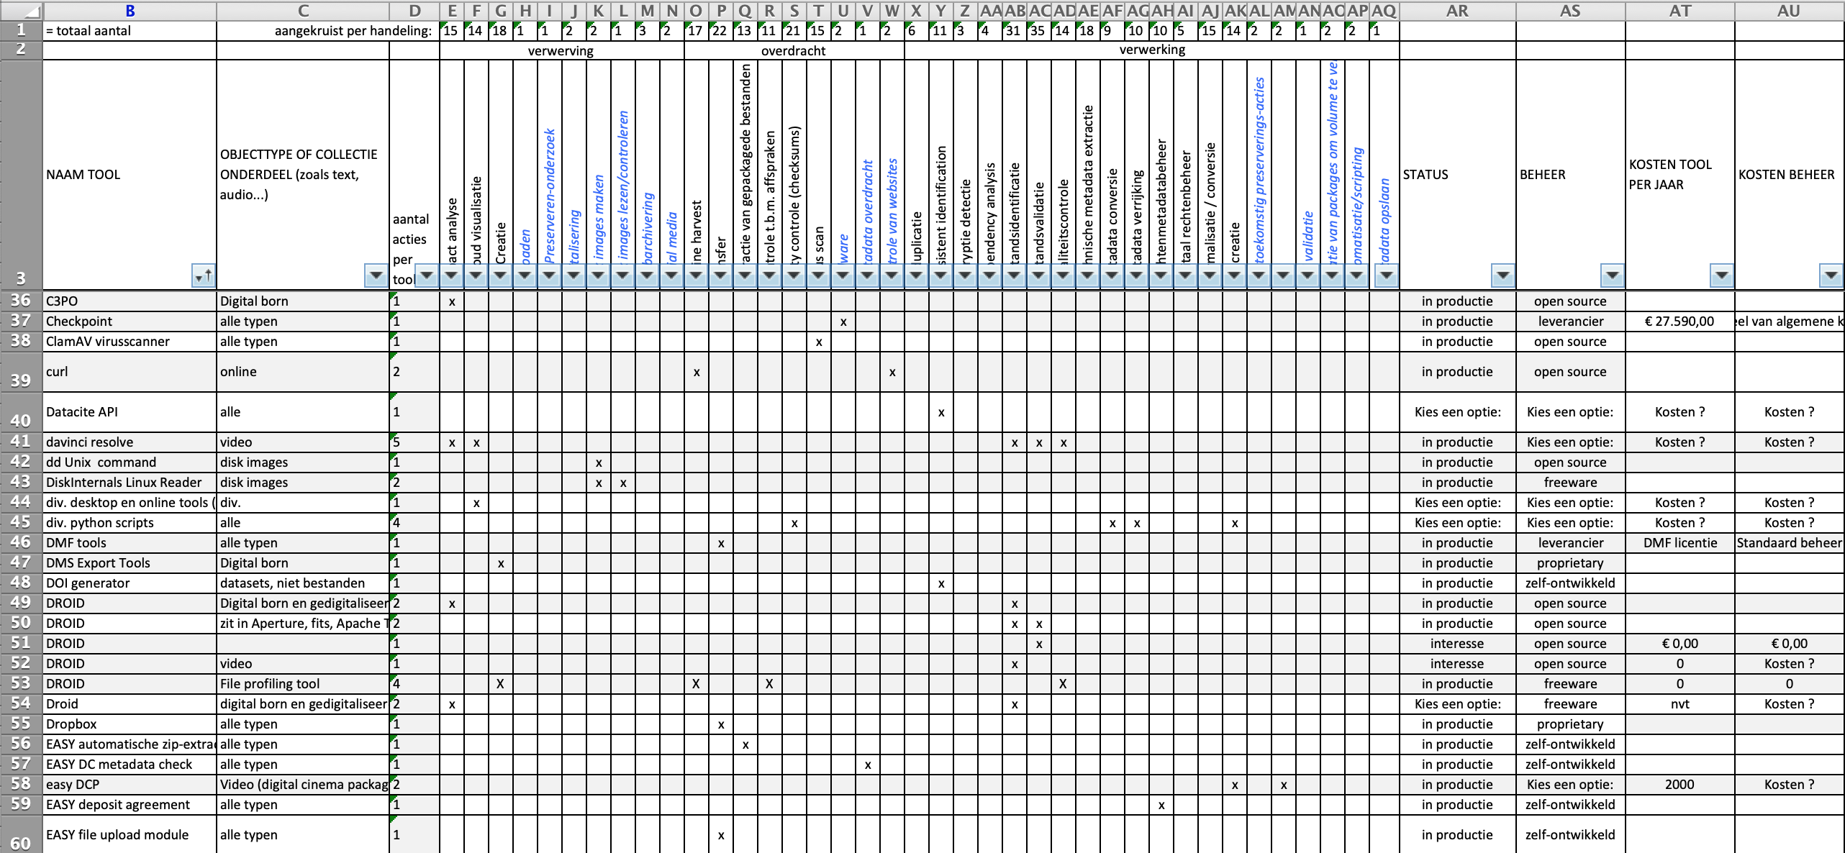
Welke tools zijn gebruikt
Vraag: Welke tools gebruikt u voor welke handelingen?
Notes:
Daarnaast hebben wij instellingen gevraagd om ons te laten weten welke tools ze gebruiken en waarvoor. Dat hebben wij met gebruik van deze matrix gedaan. De instellingen werden gevraagd om de namen van de tools in te vullen, de objecttypes waarvoor ze gebruikt worden, aankruisen voor welke handeling de tools gebruikt wordt, is het in productie? Wordt het getest? Of heeft de instelling interesse in de tool? Hoe is het beheerd: open source / freeware / proprietary / zelf-ontwikkeld? En wat kost het.
Dit is de resultaat met een enorme lijst van tools die ik nog moet bewerken.

Slide 21
Wat kunnen we daarvan leren?
Welke tools zijn populair en waarvoor ze gebruikt worden
Notes:
Maar ik geef even een klein voorbeeld om te laten zien wat wij nu daarmee kunnen doen.
Als wij er naar de meest ‘krachtige’ tools willen kijken die voor heel veel handelingen gebruikt worden komen wij aan deze lijst met Archivematica, Preservica, RM tool en zelf ontwikkelde scripts.
Op het zelfde manier kunnen wij kijken welke tools zijn per handeling gebruikt (bijv. voor bestandsidentificatie of technische metadata extractie) etc.
Maar wij kunnen ook zien dat niet iedereen dezelfde tools voor hetzelfde functies gebruikt (kijk. Bijvorbeeld Archievematica hier.)

Slide 22
Welke tools voor specifieke content missen er?
Tools voor het archiveren van:
Websites en objecten met niet-persistente links (Archipol)
Sociale media
Video
Microsoft Office bestanden (conversie)
Databases
Software-based kunstwerken
Notes:
Vervolgens kan ik ook kijken hoe de lijst zich verhoudt tot de behoeftes van de instellingen en wat ze zelf zeggen dat ze missen.
Dit zijn voorbeelden wat er in de enquête benoemd werd voor content-specifieke tools die de instellingen op dit moment missen.

Slide 23
Welke tools voor specifieke functies missen er?
Tools voor:
Het beheer, zoeken en rapportage
Redactie (suggestie waar bestanden erbij horen)
Waardering en selectie
Automatische metadata extractie
API's om metadata van archieven in te lezen ontbreken (bv DANSEasy, DRYAD)
Bestandsidentificatie
Validatie proprietaire bestandsformaten
Validatie xml
Validatie van e-mail incl. gerelateerde bijlagen
Controleren van de leesbaarheid/bruikbaarheid van file formaten
Visualisatie
Deduplicatie
Automatische digitale handtekening- en encryptie detectie
Zoeken op unieke beelden (bewerkt/onbewerkt, IPTC informatie etc.)
Inhoudelijke metadata verwerking (bij CMS die LOD ondersteunt)
Automatisatie van informatie verbinding en beschikbaarstelling (open access)
Uitbreiding en uitwisseling van kennis over het gebruik van tools
Notes:
En de functie-specifieke tools die gemist zijn.
Hier is heel veel meer benoemd en op vrij uiteenlopende niveaus van de tools voor meer aan de CMS gerelateerde functionaliteiten tot de vrij specifieke tools voor encryptie detectie en xml validatie.

Slide 24
Wat zijn de grootste uitdagingen?
Tools voor:
Beleid
Communicatie over de eisen
Ontwikkeling van automatisering en workflows
Ontwikkeling van API voor geautomatiseerde deponering
Integratie met CBS
Omvang en schaal vergroting
Verwerken van tijdrovende collecties, snelheid per ingest
Verwerken van afwijkende bestandsformaten
Legacy data (voldoen aan de huidige metadata standaarden)
Implementatie van tools en ondersteuning van IT (verschillende programmeertalen)
Ketenautomatisering (tussen alle softwarecomponenten van het ingestproces: e-depot, website, etc.)
Koppelvlakken / gemak van gebruik
Quality Control
Notes:
De behoefte verschillen zijn ook zichtbaar in de vraag over de uitdagingen die de instellingen tegen komen.
Hier komt alles voor: het inrichten van e-depot zelf (buiten gelaten), beleid en ontwikkeling van workflows en integratie met CMS – tot omvang-, schaal- en snelheidsvergrotting, ketenautomatisering en kwaliteitscontrole.

Slide 25
Behoefte aan samenwerking
Vraag: Waar zit voor uw organisatie een behoefte voor samenwerking?
Praktijk voorbeelden zijn twee keer zo veel benoemd!
Notes:
Toch in behoefte voor samenwerking blijkt bijna iedereen het mee eens te zijn dat praktijk voorbeelden over het gebruik van tools veel gewaardeerd worden. Dat is gelijk als in de vorige enquête waar het delen van de ‘best practice’ voorbeelden het meest genoemde vorm van samenwerking benoemd werd.

Slide 26
4. Eerste conclusies

Slide 27
Observaties
Automatisering (tools) is van belang voor zowel grote als kleine instellingen, maar hun drempels zijn natuurlijk helemaal anders. Ook de instellingen en collecties zijn heel verschillend.
Om domein overstijgend tools te kunnen gebruiken moeten wij eerst de verschillen goed kunnen begrijpen.
Het blijkt dat er heel veel instellingen zijn die elkaar kunnen helpen.
Notes:
De collecties verschillen heel in omvang, type en complexiteit, maar heel veel instellingen werken toch met dezelfde tools. De mate van verder op dit gebied te kunnen ontwikkelen.
Het is dus belangrijk om goed te begrijpen wat is verschillend en wat niet en waar dus de instellingen elkaar kunnen helpen. Hoe de automatiseringsprocessen beter ingericht kunnen worden en welke tools die processen op een duurzame manier uit kunnen voeren.

Slide 28
5. Vervolg stappen

Slide 29
Wat zijn de next steps?
Verdere uitwerking van de resultaten, dit zijn maar de eerste impressies
Inventarisatie van tools en de volwassenheid daarvan
Analyse van de behoeftes van de instellingen
Identificatie van de witte vlekken
Het ontwikkelen van het plan van aanpak voor het vervolg en Roadmaps
Notes:
Dit zijn de eerste impressies van de resultaten, in de komende weken ga ik aan de slaag met een meer inhoudelijke verwerking van de verzamelde resultaten en het rapport, na de inventarisatie ga ik kijken naar de mate van volwassenheid van de tools en het identificeren van tools die doorontwikkeld kunnen worden of tools die er in het algemeen missen. Dat ga ik niet alleen doen, maar in samenwerking met de instellingen en OPF. Het doel is om aan het eind van dit jaar niet alleen tot een landkaart van digitale voorzieningen en gebruikte tools te komen, maar ook aan het plan van aanpak en een roadmap of een aantal roadmaps voor het doorontwikkeling of popularisatie van tools die van belang zijn voor Nederlandse instellingen.

Slide 30
Bedankt!
Ania Molenda
molenda.ania@gmail.com

